Slide 1
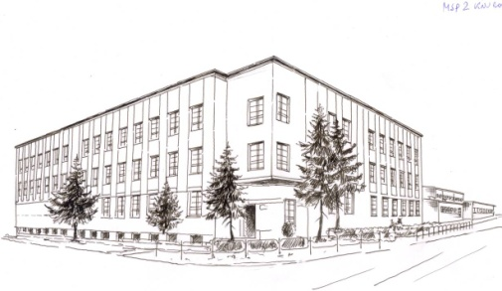
AUTOEWALUACJA DZIAŁAŃ SZKOŁY PROMUJĄCEJ ZDROWIE
MIEJSKIEJ SZKOŁY PODSTAWOWEJ Z ODDZIAŁAMI INTEGRACYJNYMI NR 2 IM. KAROLA MIARKI W KNUROWIE

Slide 2
Definicja
Szkoła promująca zdrowie to szkoła, która we współpracy z rodzicami uczniów i społecznością lokalną: - systematycznie i planowo tworzy środowisko społeczne i fizyczne sprzyjające zdrowiu i dobremu samopoczuciu społeczności szkolnej, - wspiera rozwój kompetencji uczniów i pracowników w zakresie dbałości o zdrowie przez całe życie.

Slide 3
UDZIAŁ SZKOŁY W PROGRAMIE SPZ
W roku 2005 przystąpiliśmy do Programu Śląskiej Sieci Szkół Promujących Zdrowie. 21 października 2006 roku przyjęto nas do Śląskiej Sieci Szkół Promujących Zdrowie i nadano nam Certyfikat Szkoły Promującej Zdrowie, a 29 września 2010 roku otrzymaliśmy Certyfikat 2 stopnia.
Obecnie ubiegamy się o nadanie Krajowego Certyfikatu Szkół Promujących Zdrowie.

Slide 4
Cel autoewaluacji
sprawdzanie, w jakim stopniu szkoła osiąga cele określone w polskiej koncepcji SzPZ ( w odniesieniu do czterech standardów SPZ)
uzyskanie informacji na temat skuteczności podejmowanych działań w zakresie promocji zdrowia
poznanie mocnych stron i osiągnięć szkoły
określenie problemów priorytetowych
planowanie dalszych działań

Slide 5
Metody i techniki badawcze w autoewaluacji
• obserwacja bezpośrednia
• analiza dokumentów
• wywiady z wybranymi osobami
• badania ankietowe uczniów, nauczycieli, pracowników niepedagogicznych i rodziców

Slide 6
PODSUMOWANIE WYNIKÓW
W POSZCZEGÓLNYCH STANDARDACH

Slide 7
STANDARD PIERWSZY
Koncepcja pracy szkoły, jej struktura i organizacja sprzyjają uczestnictwu społeczności szkolnej w realizacji działań w zakresie promocji zdrowia oraz skuteczności i długofalowości tych działań.

Slide 8
Średnia liczba punktów dla standardu pierwszego : 4,92

Slide 9
Mocne strony ● Edukacja zdrowotna jest jednym z wiodących kierunków pracy szkoły ● Uczniowie, pracownicy szkoły i rodzice mają poczucie, że zdrowie i dobre samopoczucie jest ważną sprawą w szkole ● Promocja zdrowia należy do priorytetów szkoły i dotyczy uczniów, ich rodziców i pracowników ● W szkole podejmuje się szereg działań z zakresu promocji zdrowia Problem priorytetowy: ● Dokumentacja związana z planowaniem i ewaluacją działań w zakresie promocji zdrowia nie była prowadzona na bieżąco

Slide 10
STANDARD DRUGI
Klimat społeczny szkoły sprzyja zdrowiu i dobremu samopoczuciu uczniów, nauczycieli i innych pracowników szkoły oraz rodziców uczniów.

Slide 11
Podsumowanie wyników w standardzie drugim
Badana grupa | Średnia liczba punktów
Uczniowie | 4,83
Nauczyciele | 4,86
Pracownicy niepedagogiczni | 4,94
Rodzice | 4,7
Średnia liczba punków dla wszystkich badanych grup | 4,83

Slide 12
Mocne strony ● Stwarzanie uczniom, nauczycielom możliwości uczestnictwa w życiu szkoły
● Zarówno nauczyciele jak i pracownicy niepedagogiczni bardzo dobrze oceniają relacje między sobą i relacje z nauczycielami oraz wsparcie ze strony dyrekcji
Problem priorytetowy:
● Niewystarczające zdaniem rodziców stwarzanie im możliwości uczestnictwa w życiu szkoły.
● W opinii kilku rodziców zarówno ich relacje z nauczycielami i dyrekcją, jak i wsparcie oferowane uczniom przez kadrę pedagogiczną nie w pełni zaspakaja ich oczekiwania.

Slide 13
STANDAR TRZECI
Szkoła realizuje edukację zdrowotną i program profilaktyki dla uczniów, nauczycieli i innych pracowników szkoły oraz dąży do poprawy skuteczności działań w tym zakresie

Slide 14
Średnia liczba punktów dla standardu trzeciego (dla 4 wymiarów): 4,88

Slide 15
Mocne strony
● Edukacja zdrowotna jest uznana jest wszystkich członków społeczności szkolnej za ważne zadanie szkoły. W szkole realizuje się tematy dotyczące edukacji zdrowotnej i podejmuje szereg działań dotyczących dbania o zdrowie we wszystkich jego aspektach.
● Szkoła korzysta z pomocy specjalistów w realizacji wybranych tematów z zakresu edukacji zdrowotnej. Część nauczycieli uczestniczy w szkoleniach dotyczących zdrowia.
● Na terenie szkoły dostępne są liczne materiały dotyczące organizacji i realizacji edukacji zdrowotnej Problem priorytetowy: ● Nie wszyscy nauczyciele odczuwają potrzebę uczestniczenia w większej ilości szkoleń z zakresu promocji zdrowia.

Slide 16
STANDARD CZWARTY
Warunki oraz organizacja nauki i pracy sprzyjają zdrowiu i dobremu samopoczuciu uczniów, nauczycieli i innych pracowników szkoły oraz współpracy z rodzicami.

Slide 17
Średnia liczba punktów dla standardu czwartego: 4,7

Slide 18
Mocne strony
● Uczniowie uczą się w wyremontowanych, dobrze wyposażonych salach. Stoły i krzesła są dostosowane do wzrostu uczniów
● W szkole jest odpowiednio wyposażone i wykorzystywane pomieszczenie do indywidualnej, spokojnej pracy nauczycieli
● W ocenianiu uczniów na zajęciach WF bierze się pod uwagę ich systematyczność w uczęszczaniu na zajęcia, zaangażowanie, aktywność na lekcjach i postępy
● W organizacji posiłków uwzględnia się specyficzne potrzeby żywieniowe uczniów, dieta jest zbilansowana.
● Uczniowie mają stały dostęp do wody pitnej
● Uczniowie mają możliwość pozostawiania podręczników i pomocy w szkole
● Szkoła uczestniczy w Programie dla szkół
● Na terenie szkoły odbywają się liczne zajęcia specjalistyczne w tym,
rehabilitacja, zajęcia Integracji Sensorycznej, sportowe zajęcia pozalekcyjne
Problem priorytetowy:
● Stan utrzymania porządku i czystości w szkole jest niesatysfakcjonujący

Slide 19
OCENY EFEKTÓW DZIAŁAŃ W ZAKRESIE DOBREGO SAMOPOCZUCIA W SZKOLE Średnia liczba punktów dla czterech grup 4,8
Mocne strony
Miła atmosfera w szkole.
Przyjaciele.
Wsparcie i pomoc innych osób.
Szkoła jest estetyczna, bardzo dobrze wyposażona, uczniowie mogą korzystać z różnych ciekawych zajęć dodatkowych, dostosowanych do ich potrzeb i zainteresowań.
Elementy wymagające poprawy
Nauczyciele zwracają uwagę na nadmiar biurokracji, a uczniowie uważają, że są zbytnio przeciążeni ilością zadań i nauki.
W szkole jest za głośno i niezbyt czysto.
Problem priorytetowy:
● Szkoła nie zapewnia wystarczających warunków pracy i nauki i odpoczynku co wpływa niekorzystnie na samopoczucie członków społeczności szkolnej ( stan czystości szkoły nie jest satysfakcjonujący, w szkole jest głośno, zbytnie obciążenie obowiązkami, brak równowagi między pracą a odpoczynkiem).

Slide 20
OCENY EFEKTÓW PODEJMOWANYCH DZIAŁAŃ DLA UMOCNIANIA ZDROWIA
Wnioski dla edukacji zdrowotnej:
Zdecydowana większość badanych zwraca bardziej uwagę na utrzymywanie dobrych relacji z bliskimi osobami. Deklarują również, że starają się prowadzić bardziej aktywny tryb życia i odżywiać się zdrowiej
Członkowie wszystkich badanych grup twierdzą, że trudno im znaleźć wolny czas tylko dla siebie, na relaks, odpoczynek i realizację swoich zainteresowań, pasji.
Potrzebne jest zagospodarowanie czasu i stworzenie warunków w których mogliby aktywnie wypoczywać, „ wyluzować się” a także pokazać techniki radzenia sobie ze stresem.

Slide 21
Działania na rzecz promocji zdrowia podejmowane przez Miejską Szkołą Podstawową z Oddziałami Integracyjnymi nr 2 im. Karola Miarki w Knurowie

Slide 22
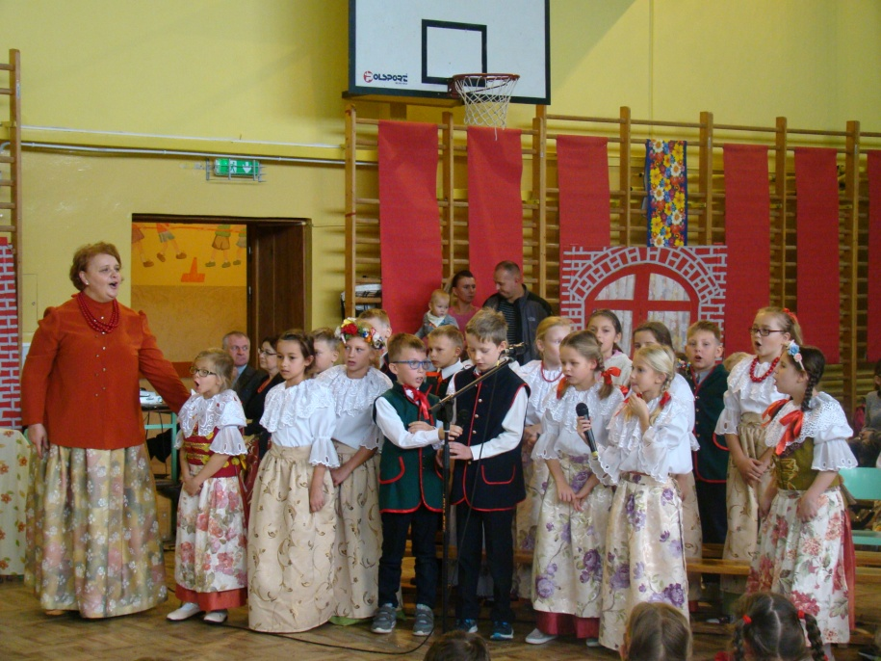
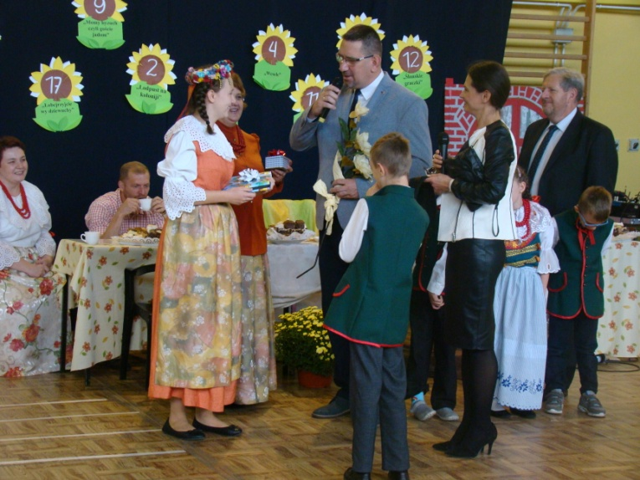
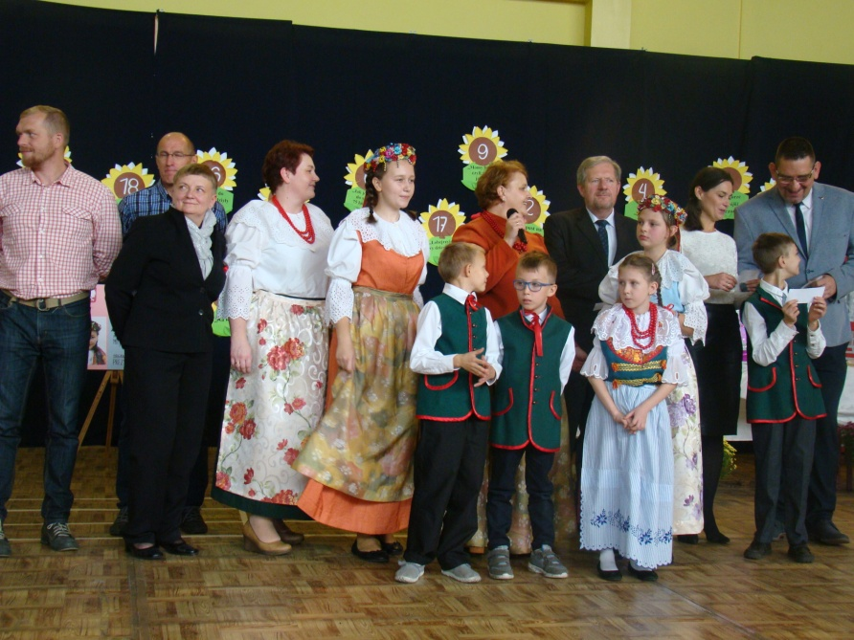
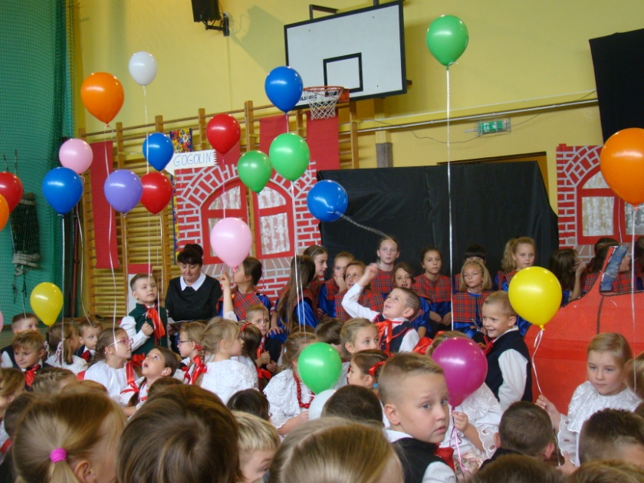
Biesiada Śląska u Tereski

Slide 23
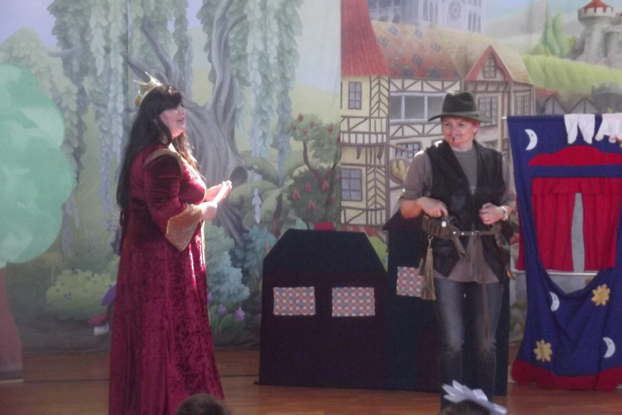
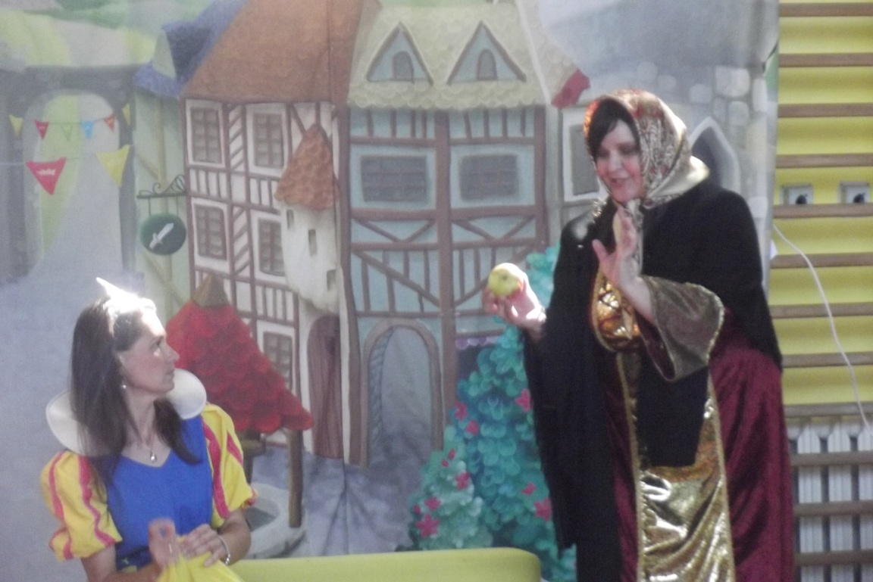
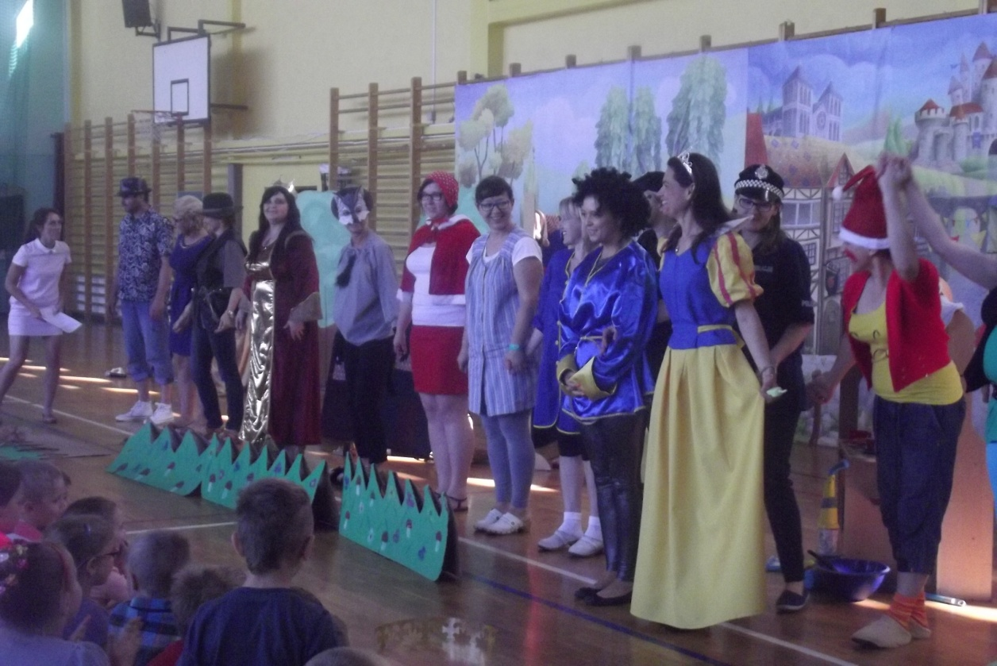
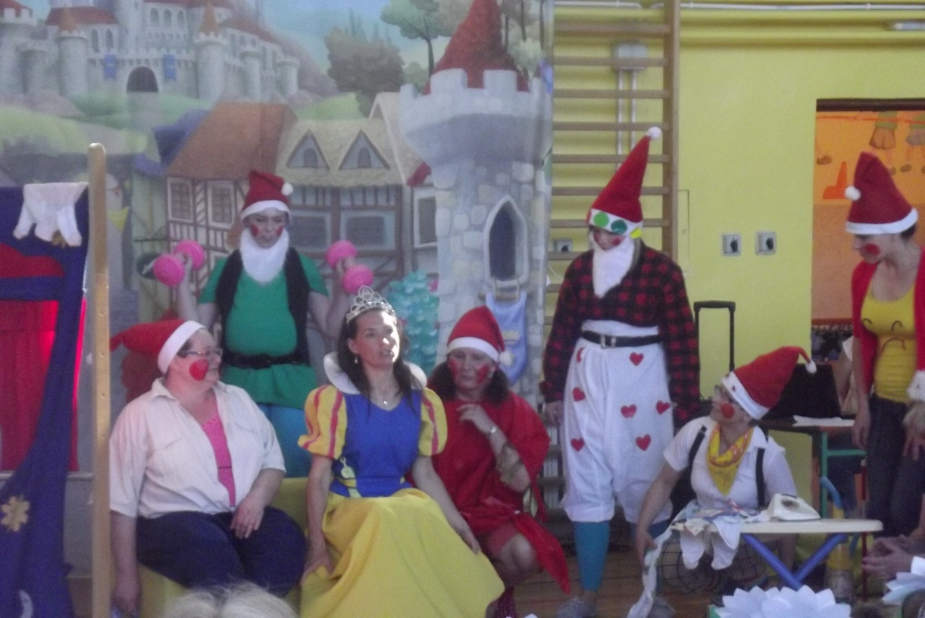
Dzień Dziecka „na wesoło”

Slide 24
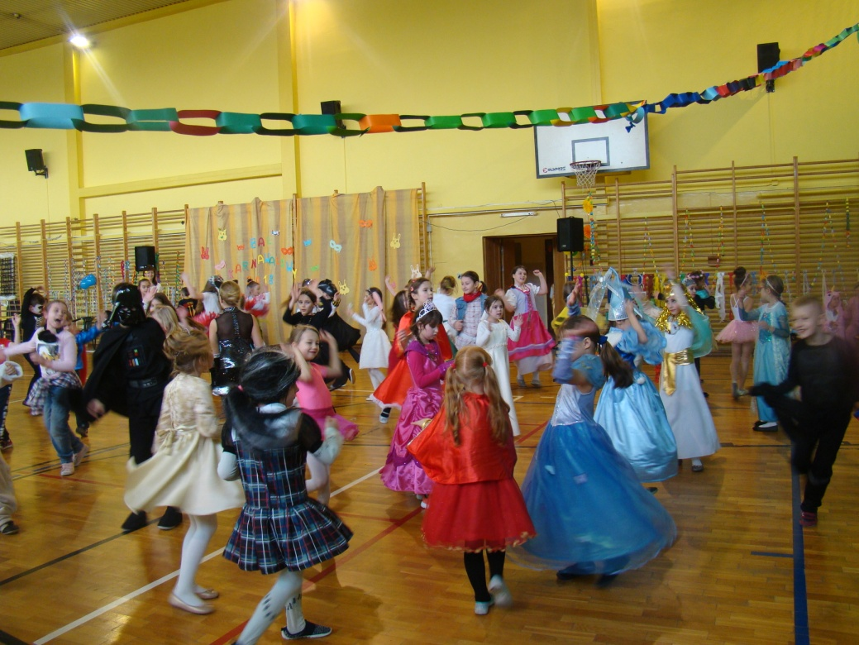
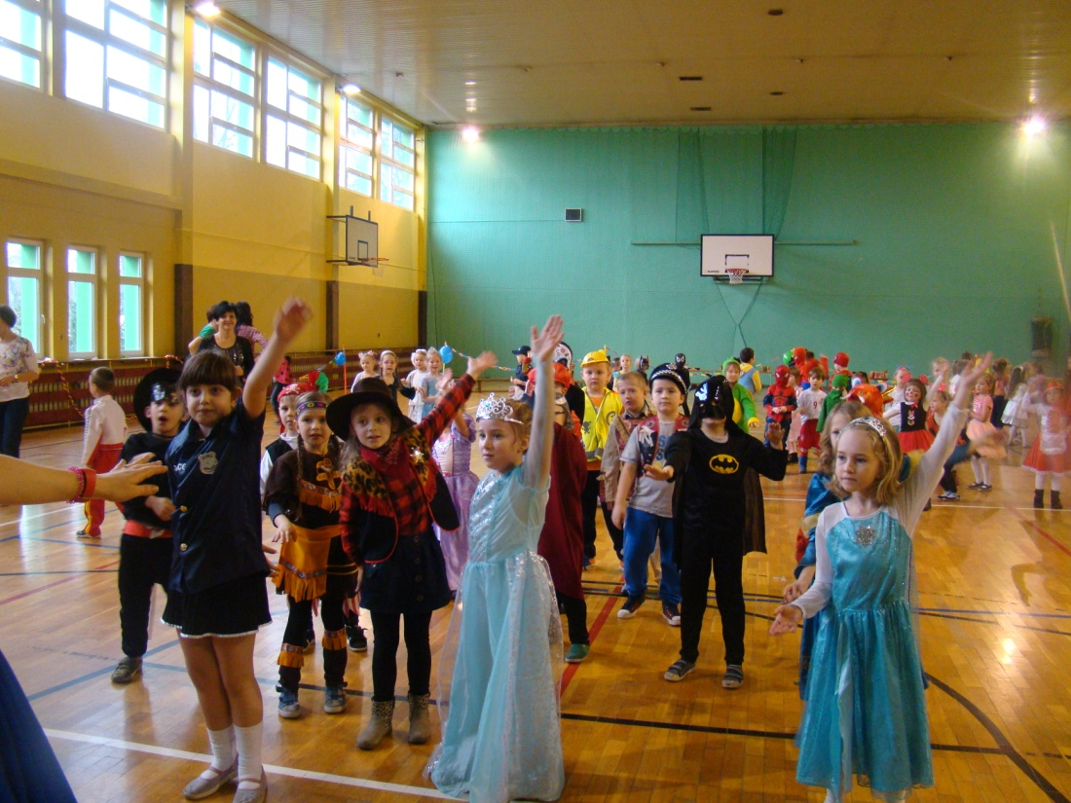
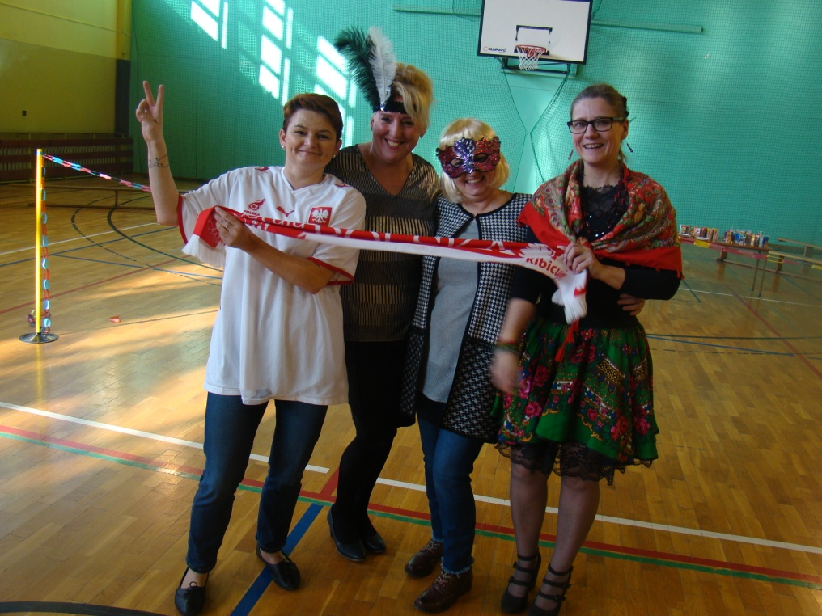
Bal karnawałowy dla grupy wiekowej 0-3

Slide 25
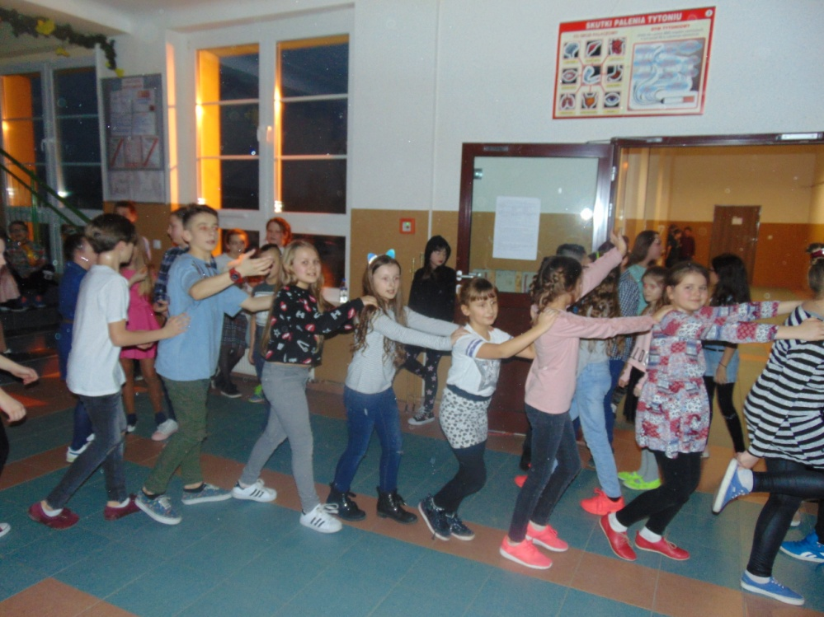
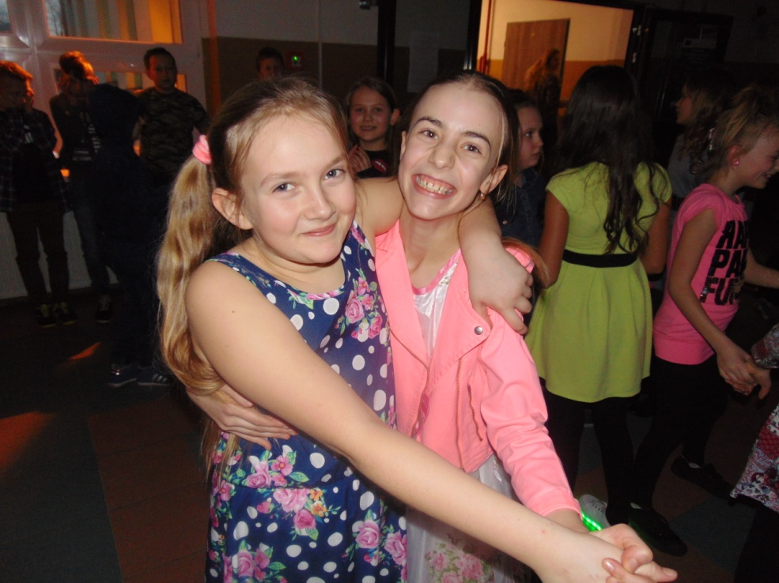
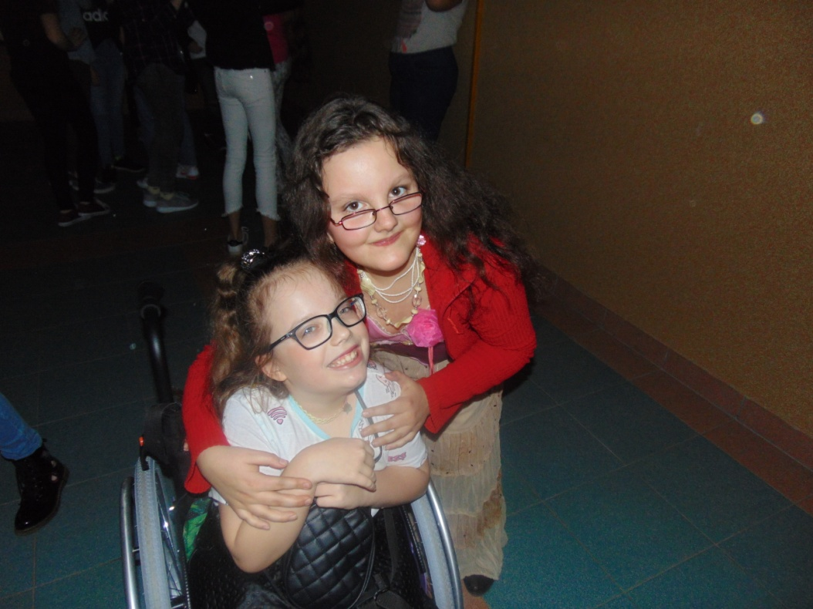
Dyskoteki dla uczniów klas 4-8

Slide 26
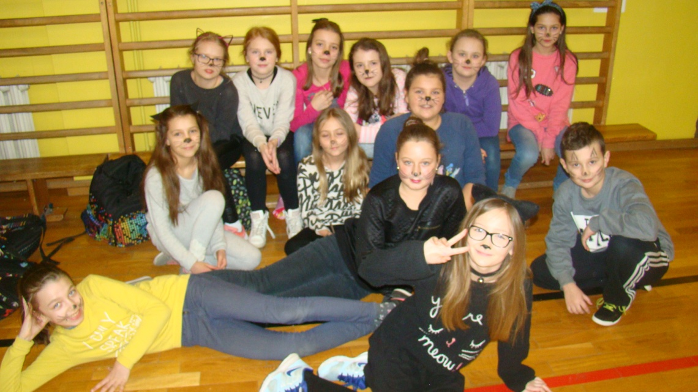
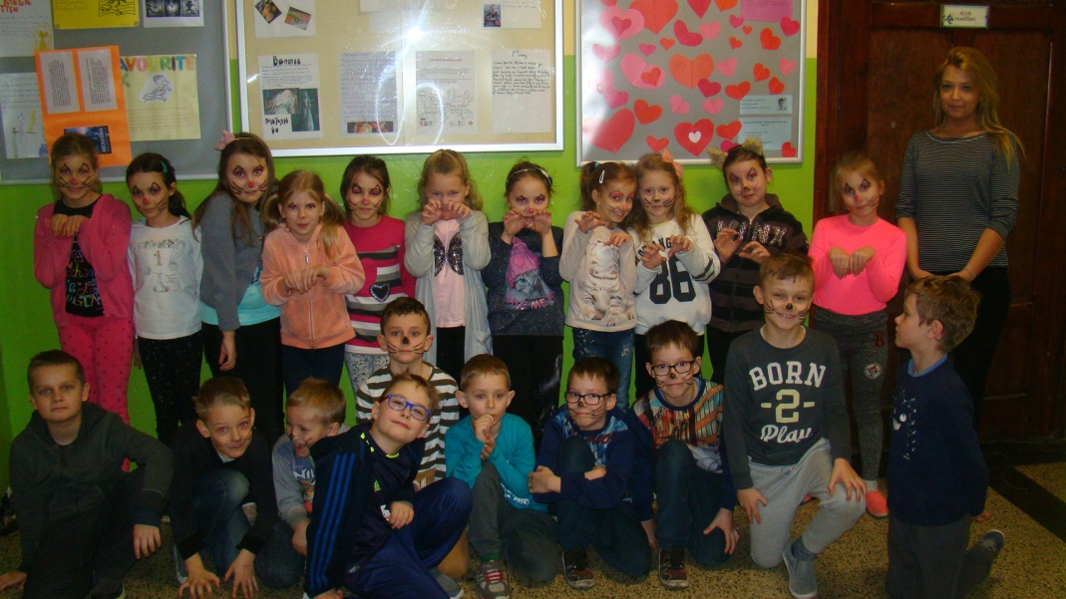
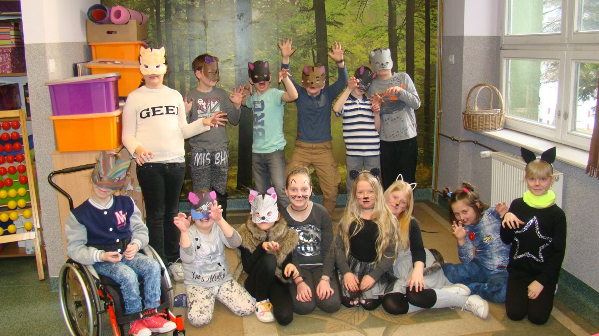
„DZIEŃ KOTA”

Slide 27
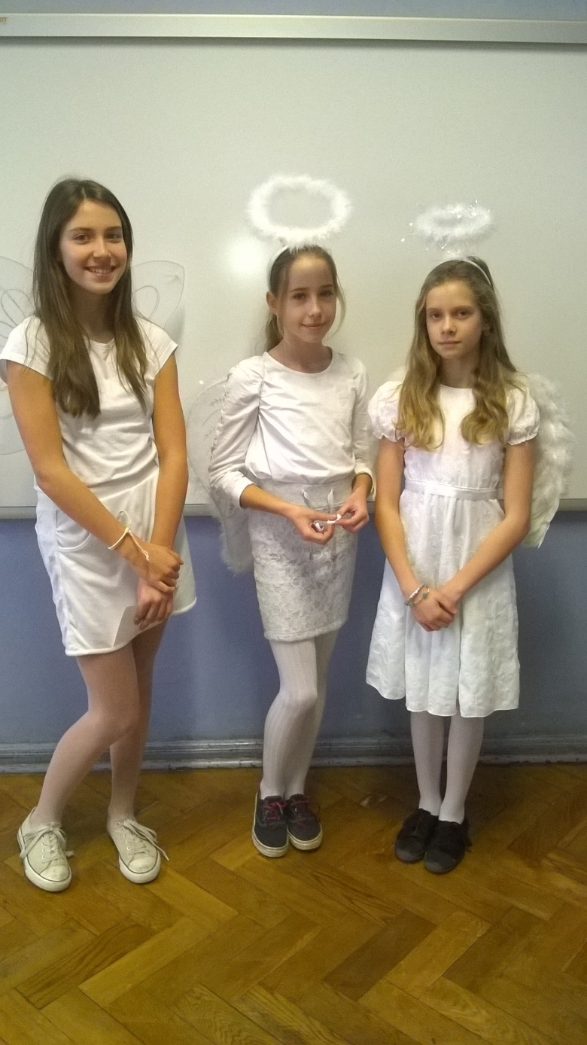
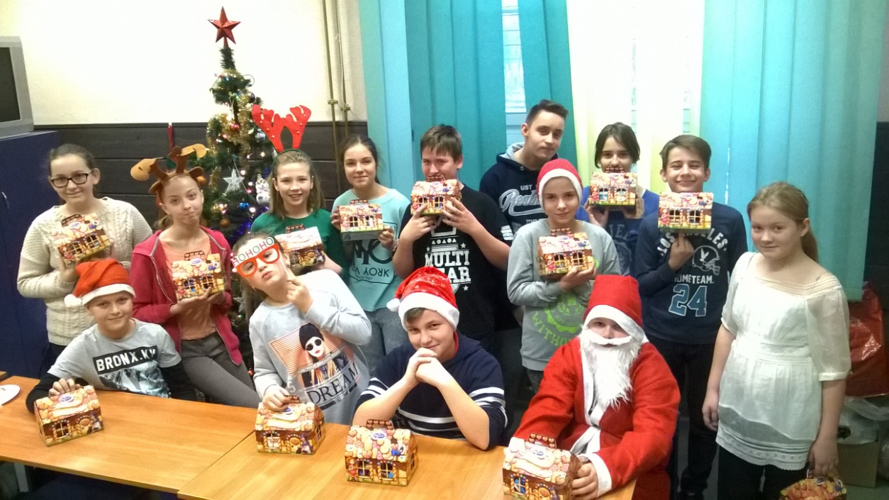
„MIKOŁAJKI”

Slide 28
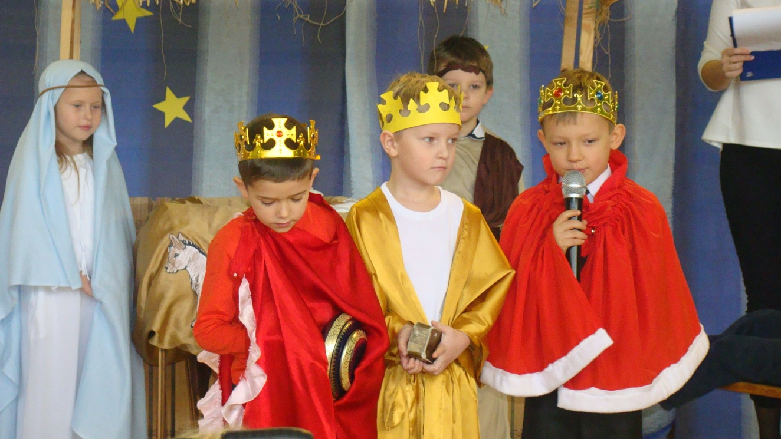
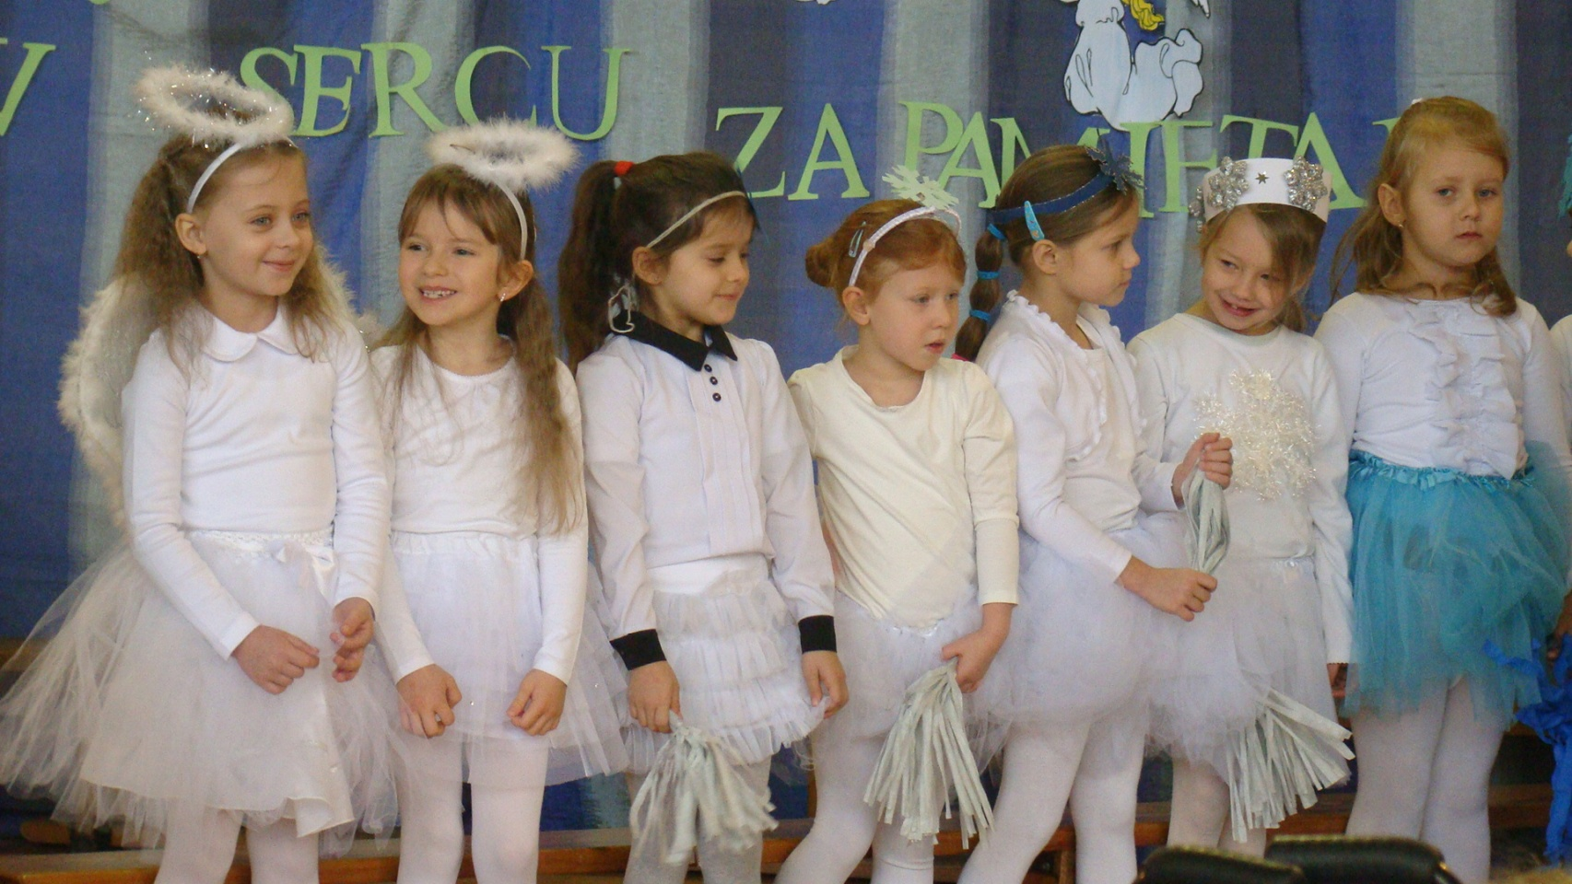
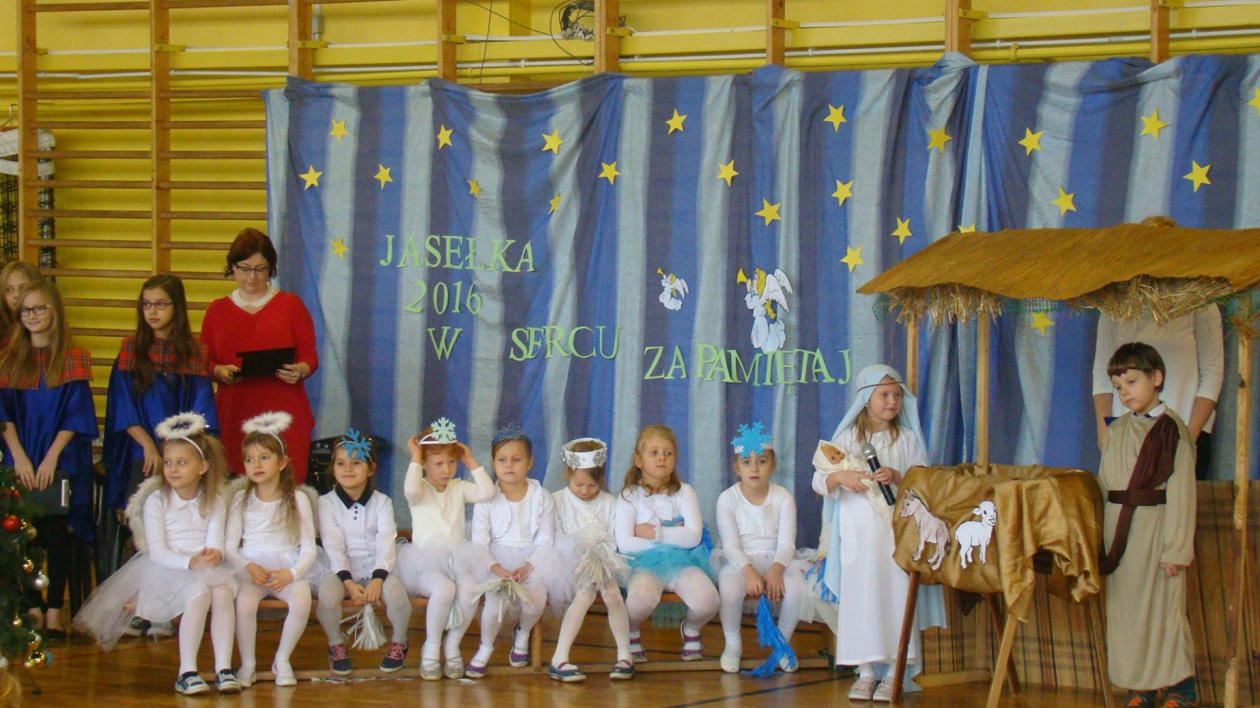
„JASEŁKA”

Slide 29
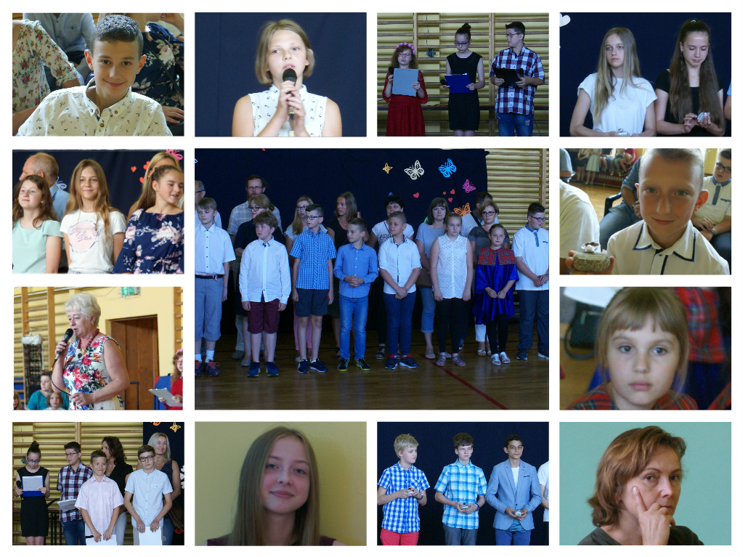
„NASZE PEREŁKI”

Slide 30
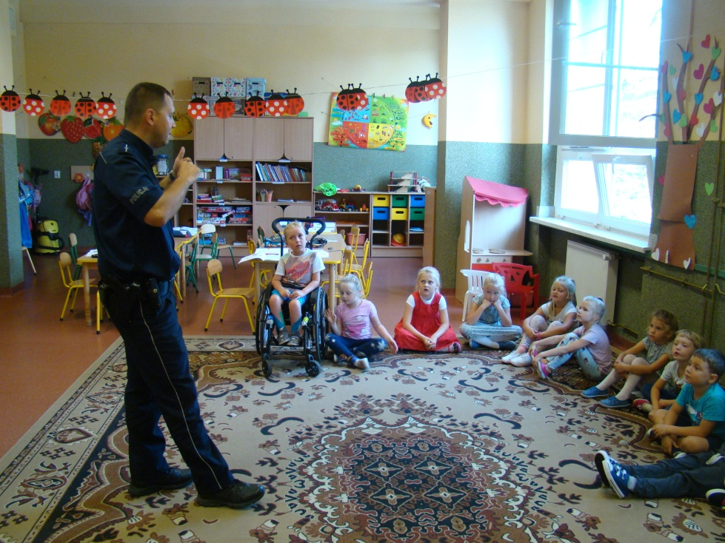
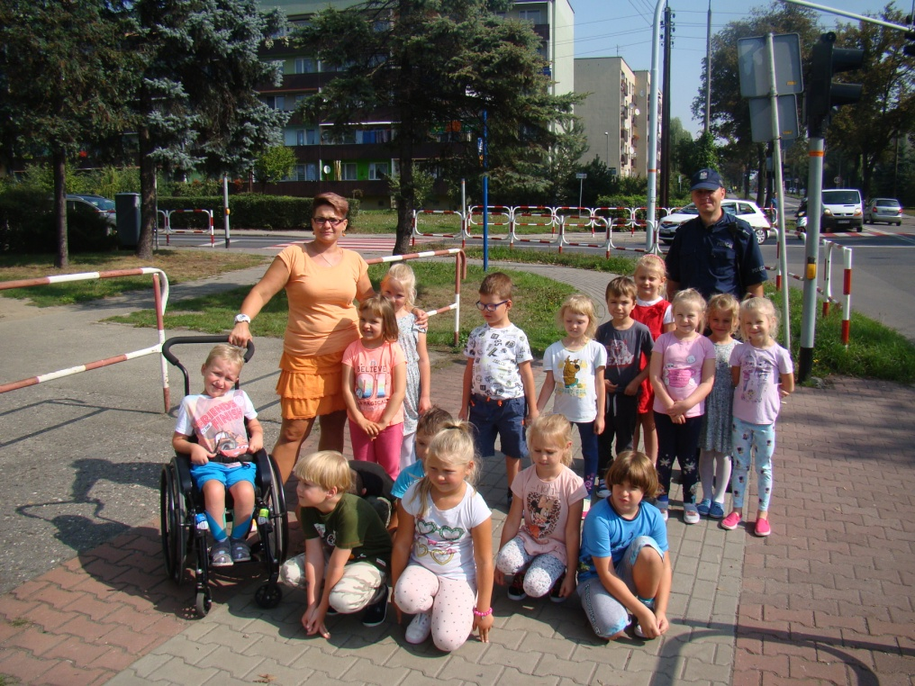
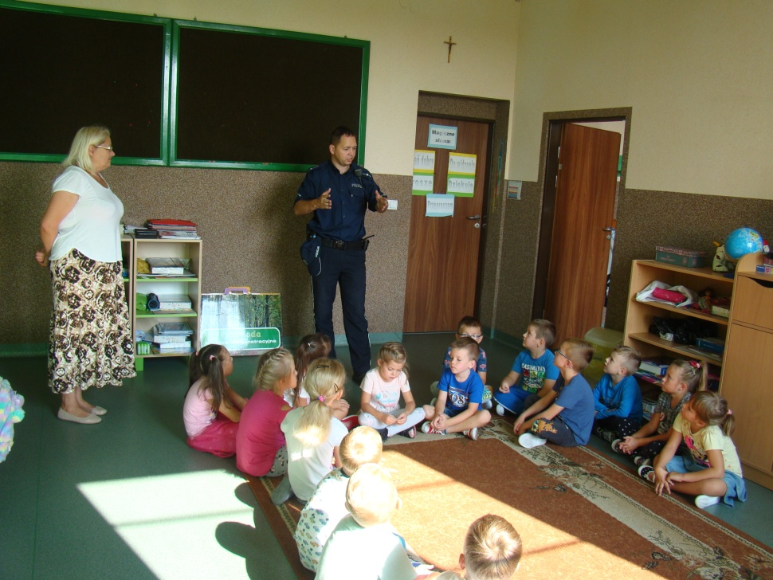
Współpraca z Policją i Strażą Pożarną

Slide 31
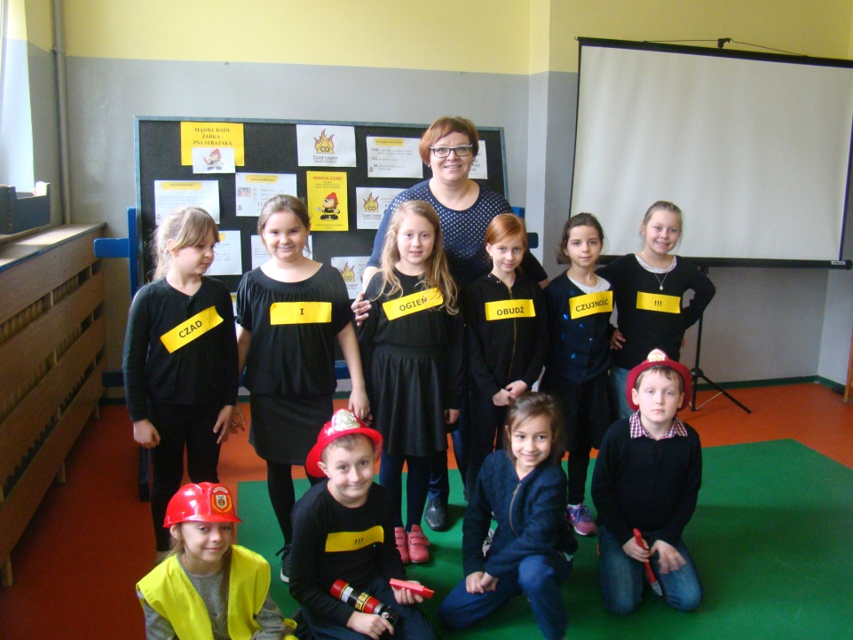
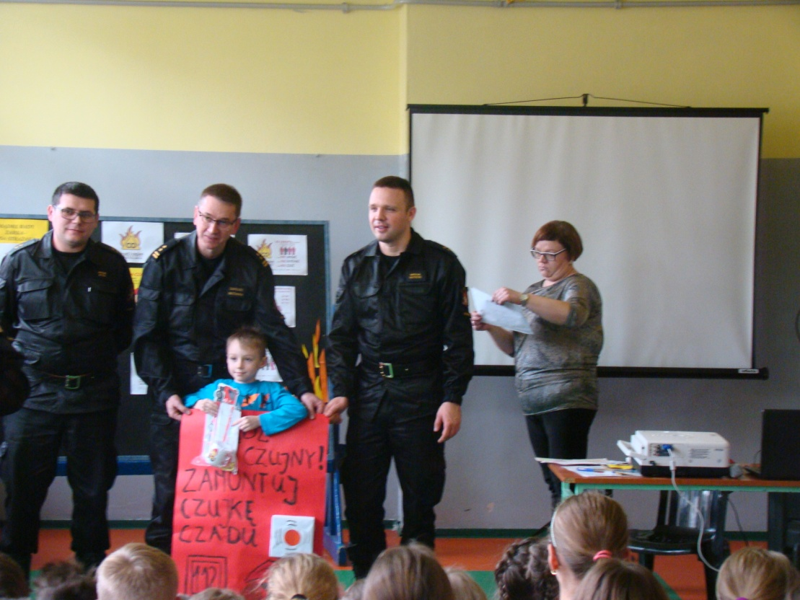
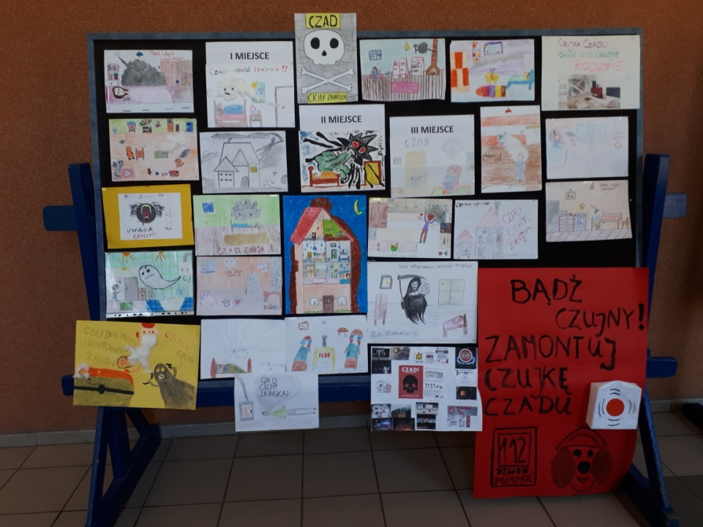
Podsumowanie akcji „NIE dla czadu!”

Slide 32
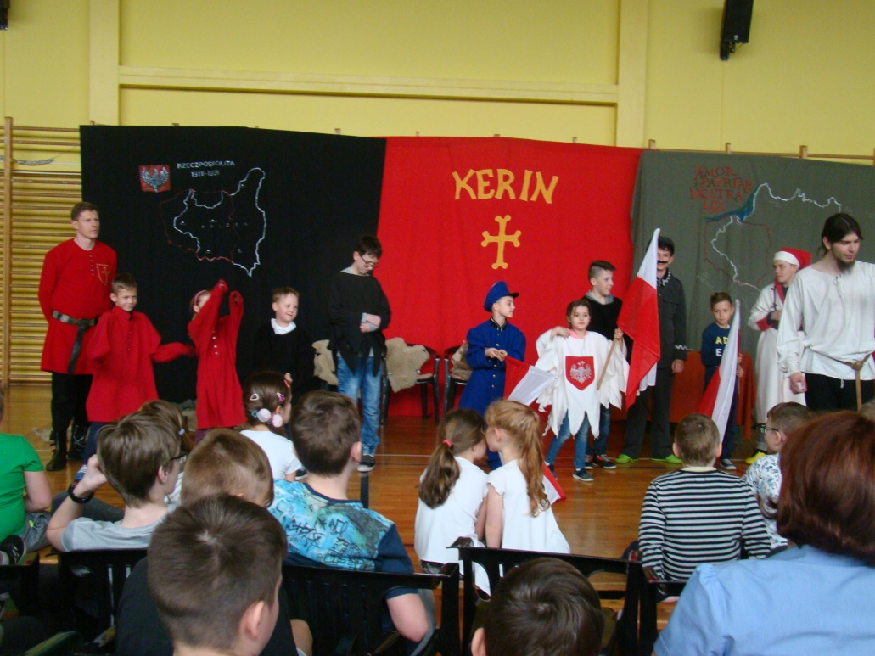
Żywa lekcja historii „Wizyta Bractwa KERIN”

Slide 33
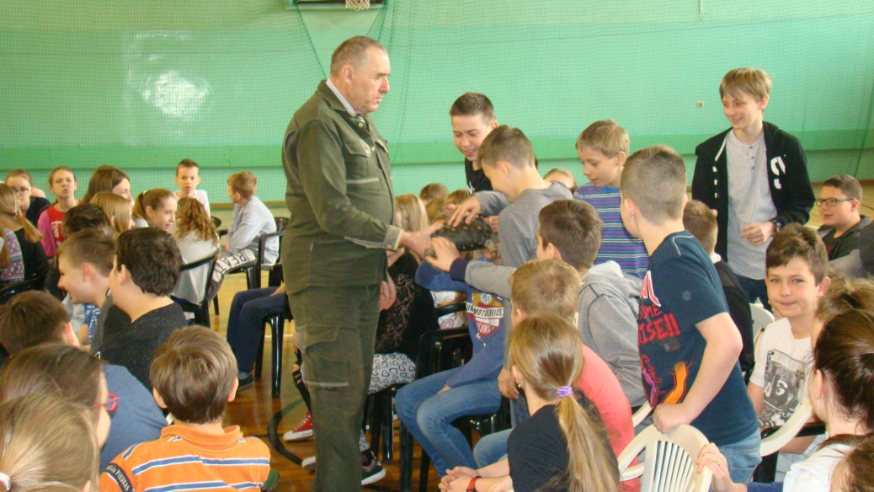
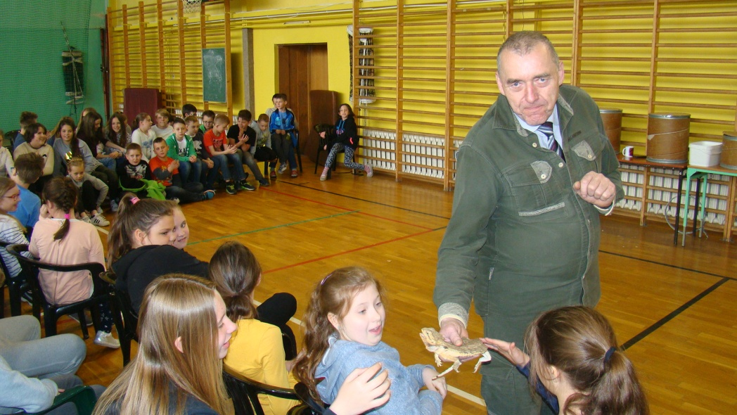
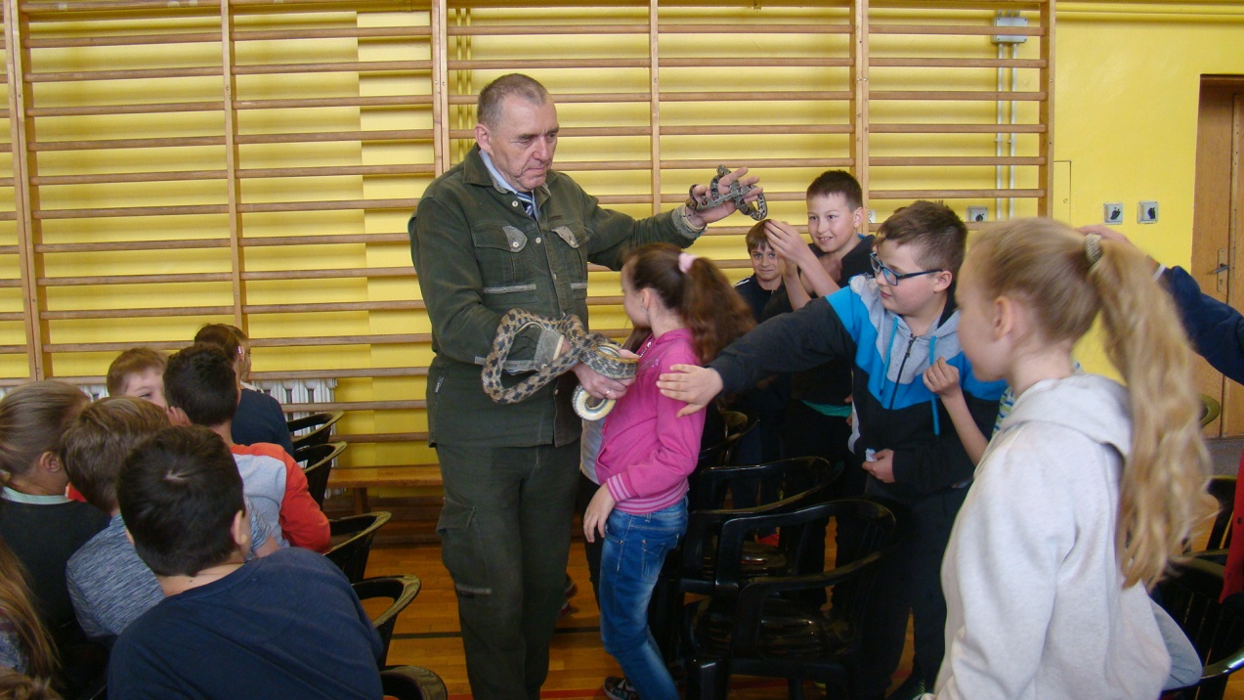
„ZIELONY TYDZIEŃ”

Slide 34
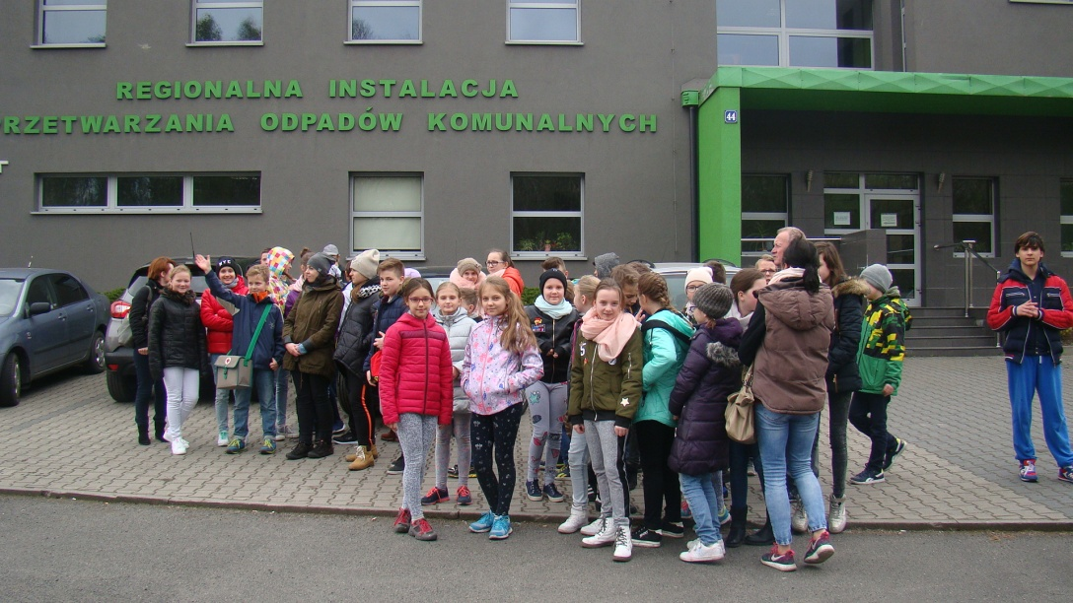
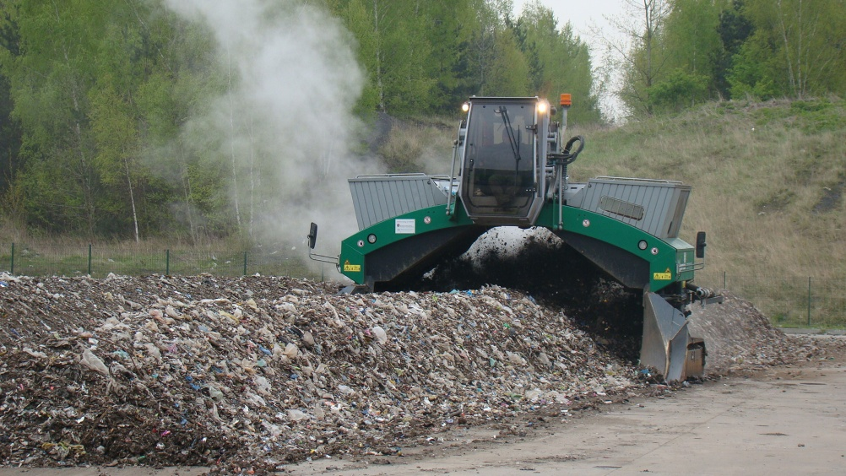
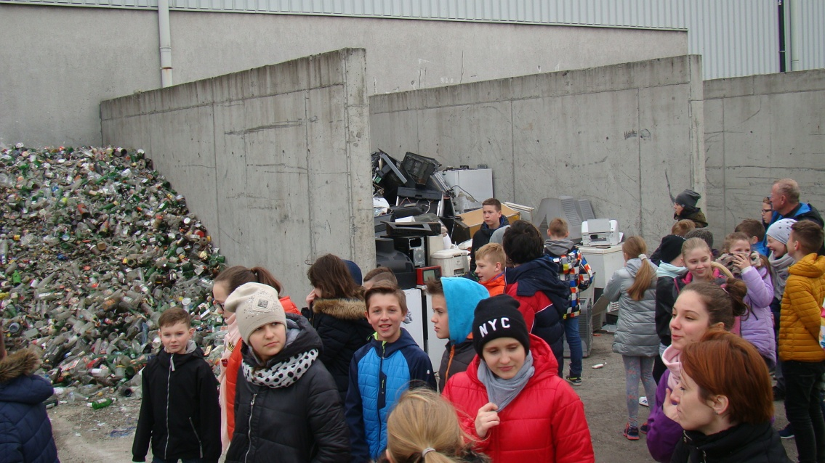
Wizyta w Przedsiębiorstwie Produkcyjno-Handlowo-Usługowym KOMART

Slide 35
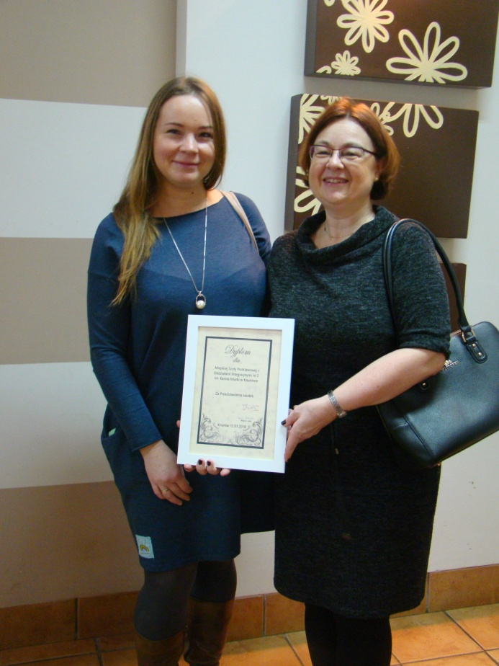
Występ dla podopiecznych M.B. Uzdrowienie Chorych Caritas w Knurowie

Slide 36
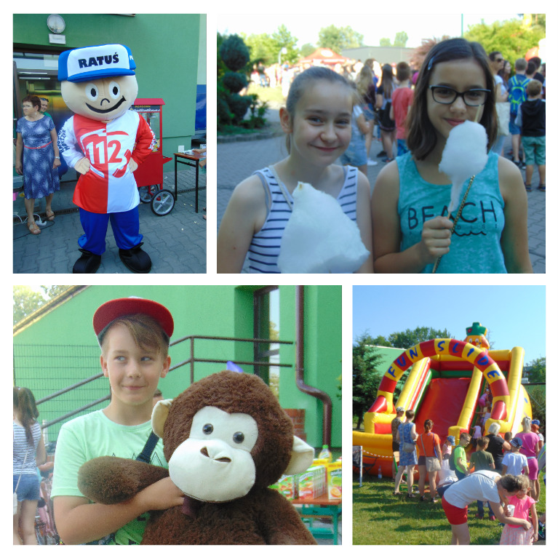
FESTYN CHARYTATYWNY

Slide 37
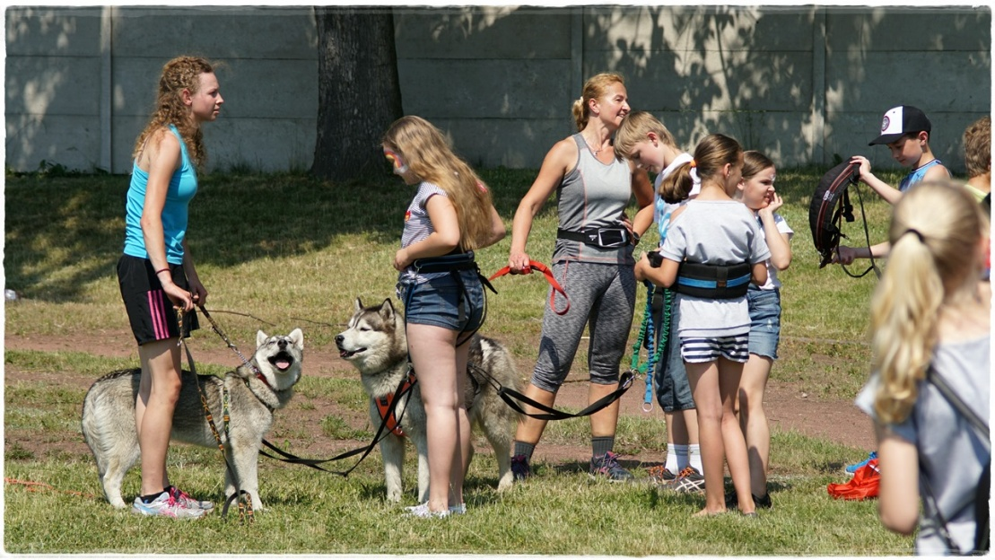
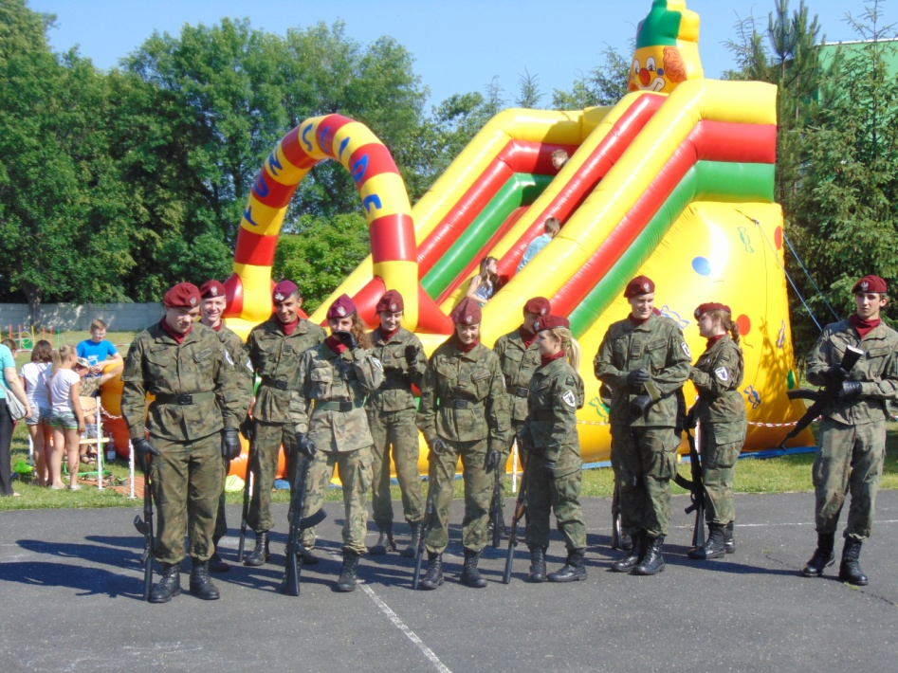
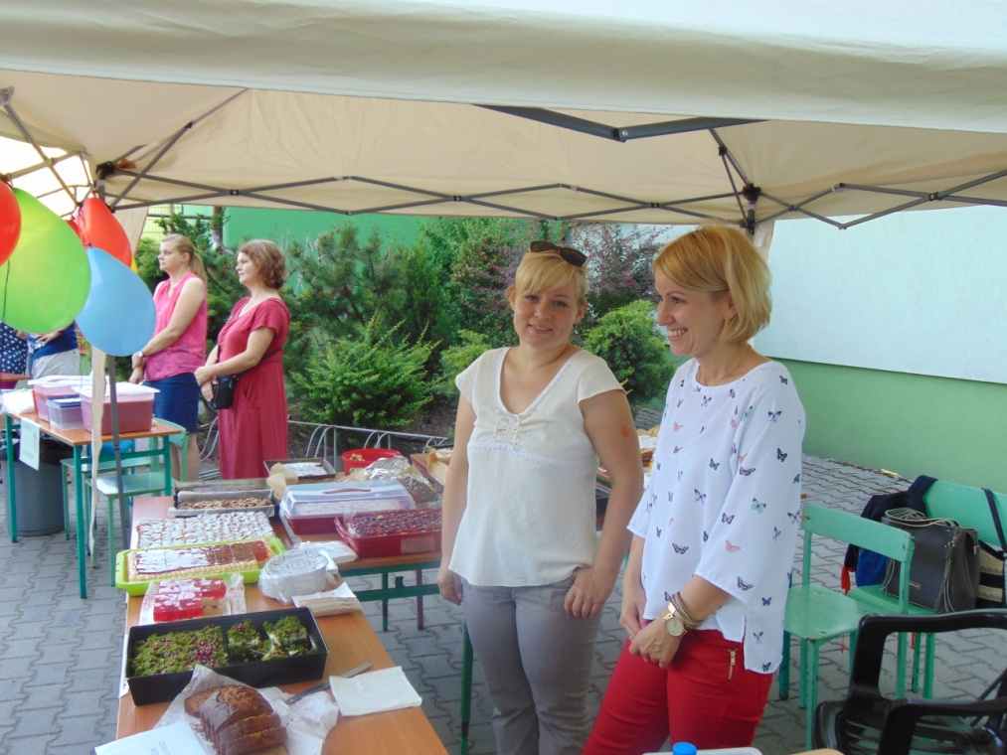
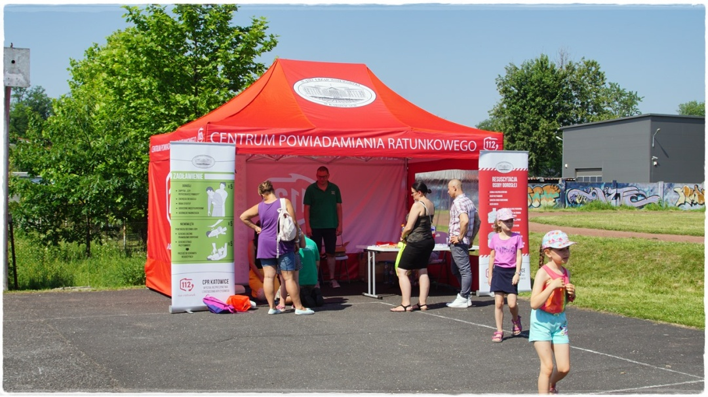

Slide 38
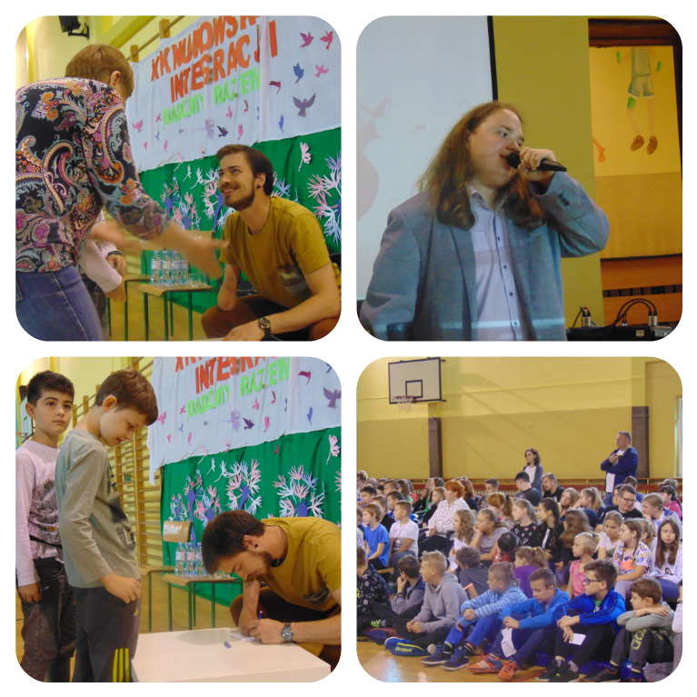
Współorganizacja KNUROWSKICH DNI INTEGRACJI

Slide 39
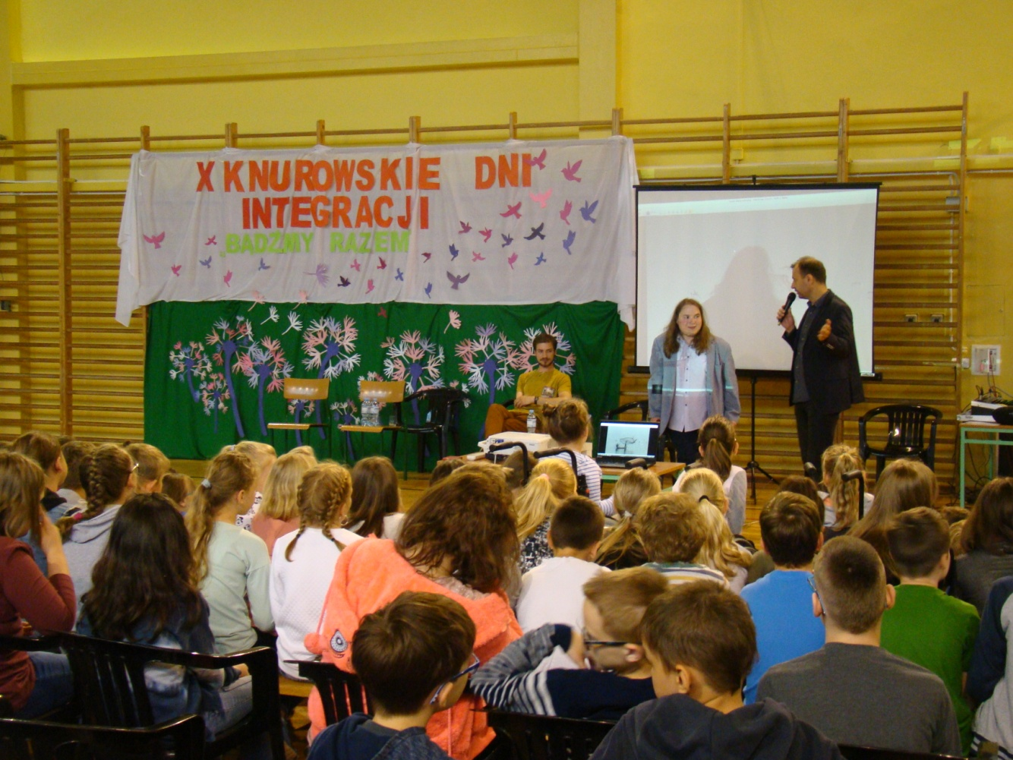
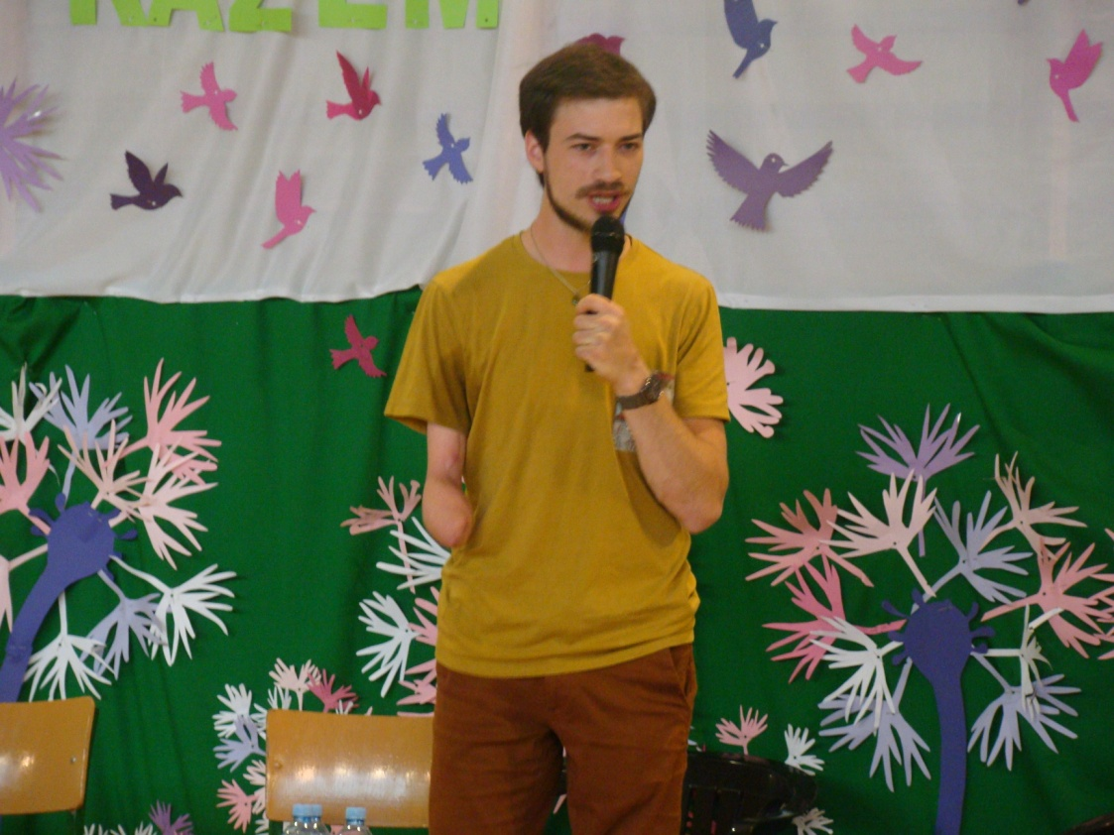

Slide 40
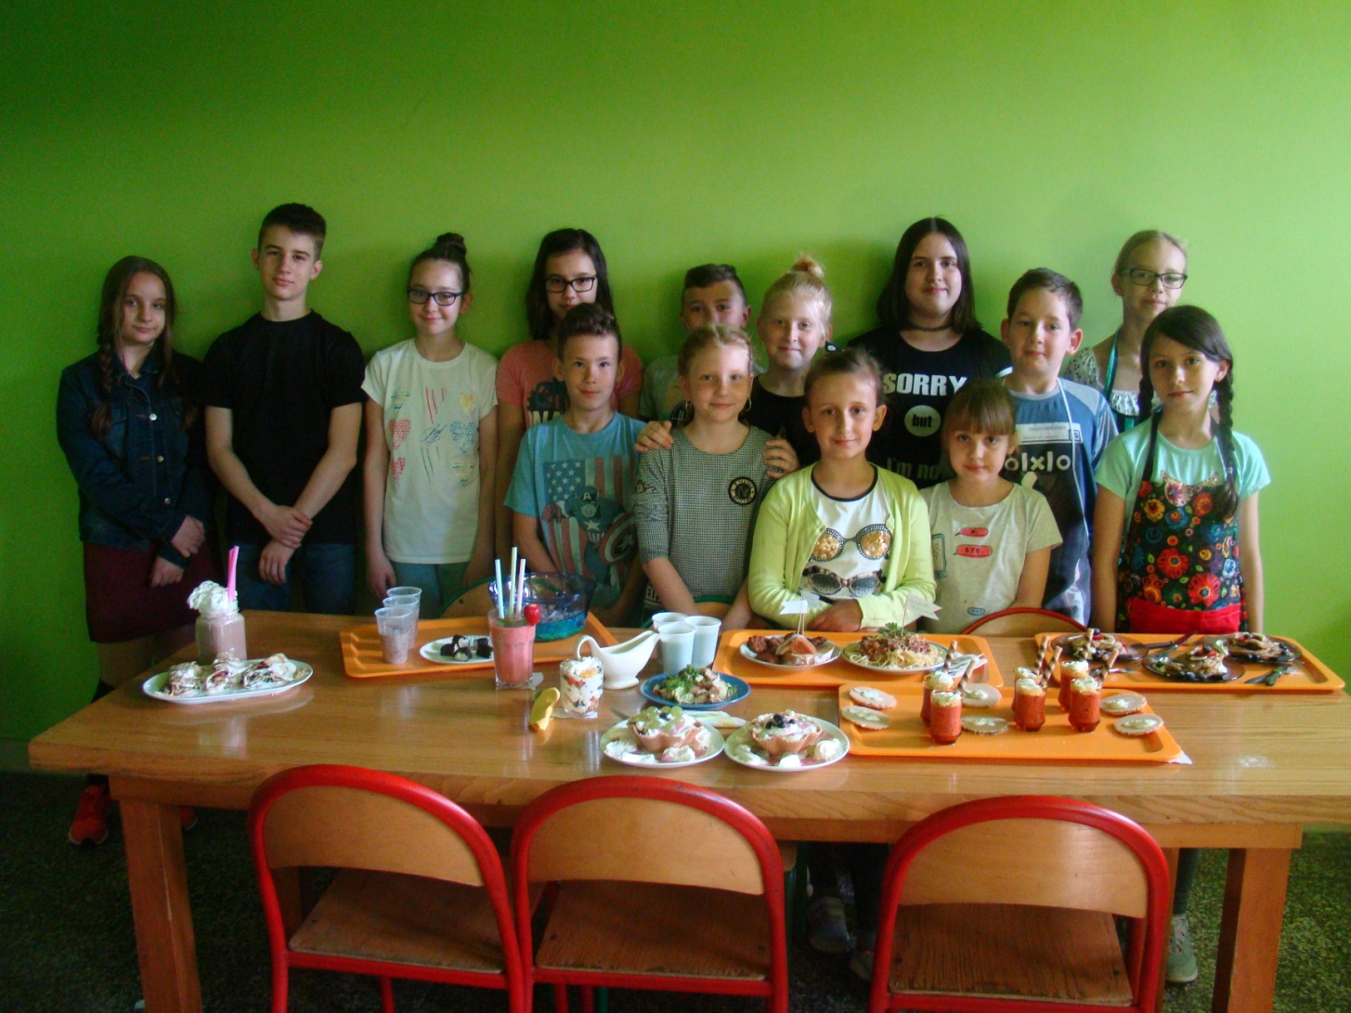
Organizowanie konkursów powiązanych z tematyką promocji zdrowia KONKURS KULINARNY „SMACZNIE, ZDROWO, KOLOROWO”

Slide 41
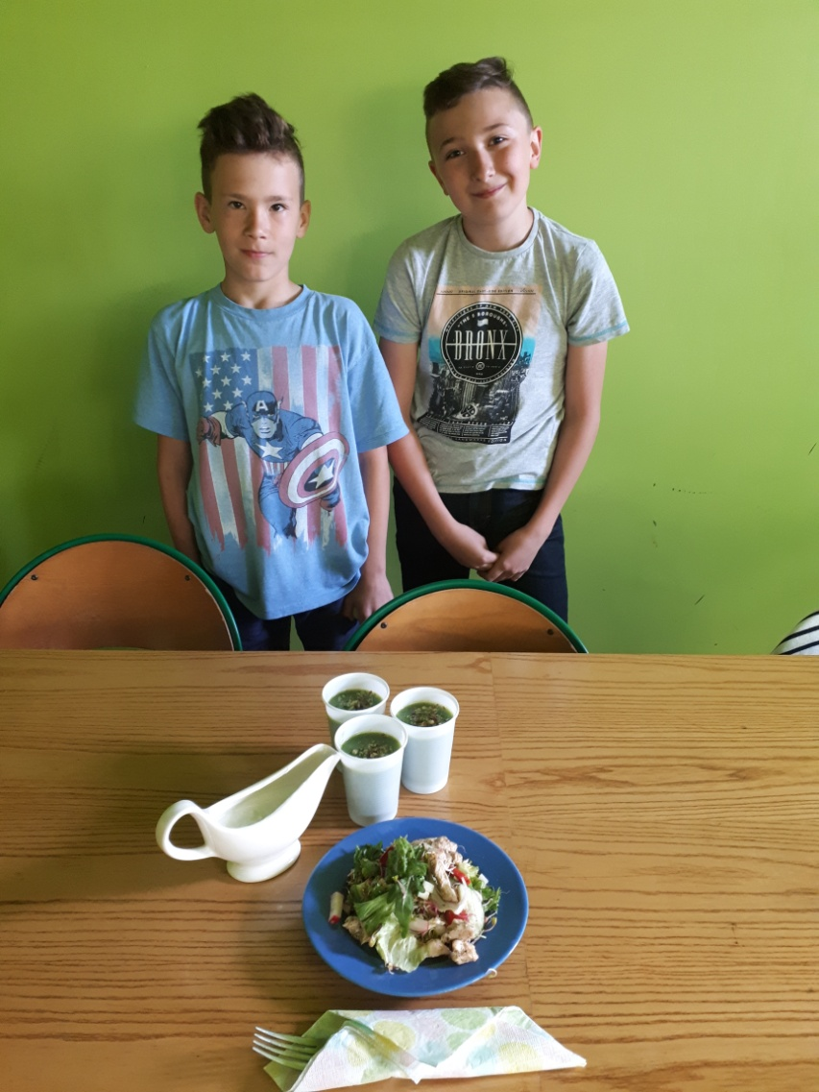
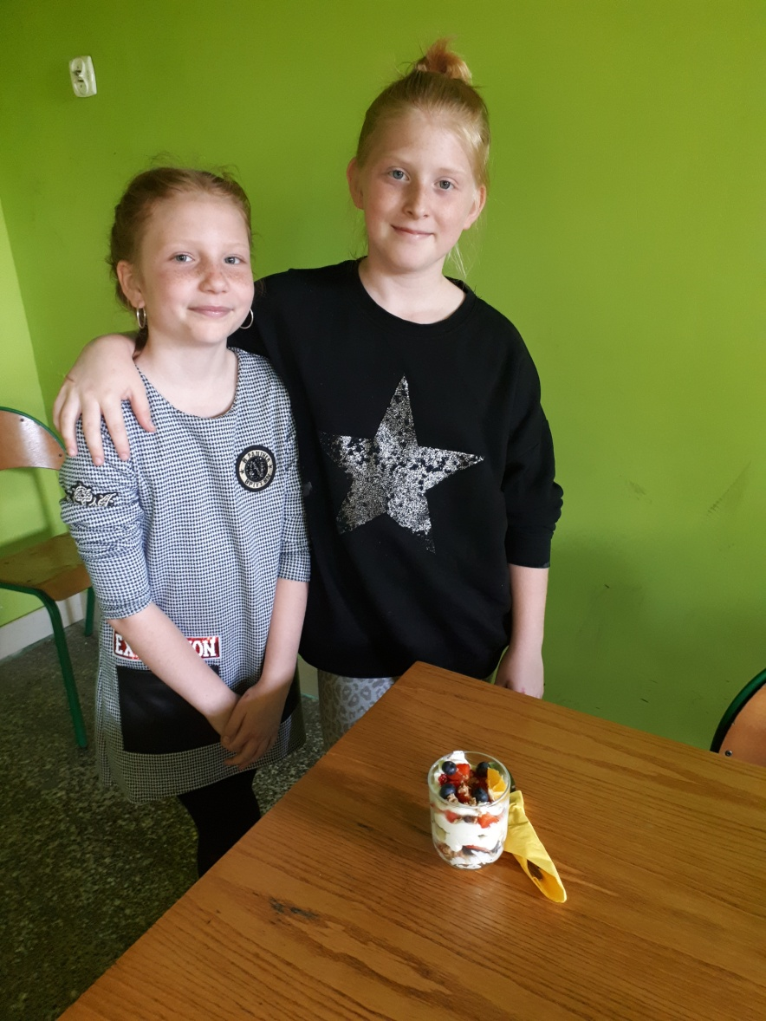
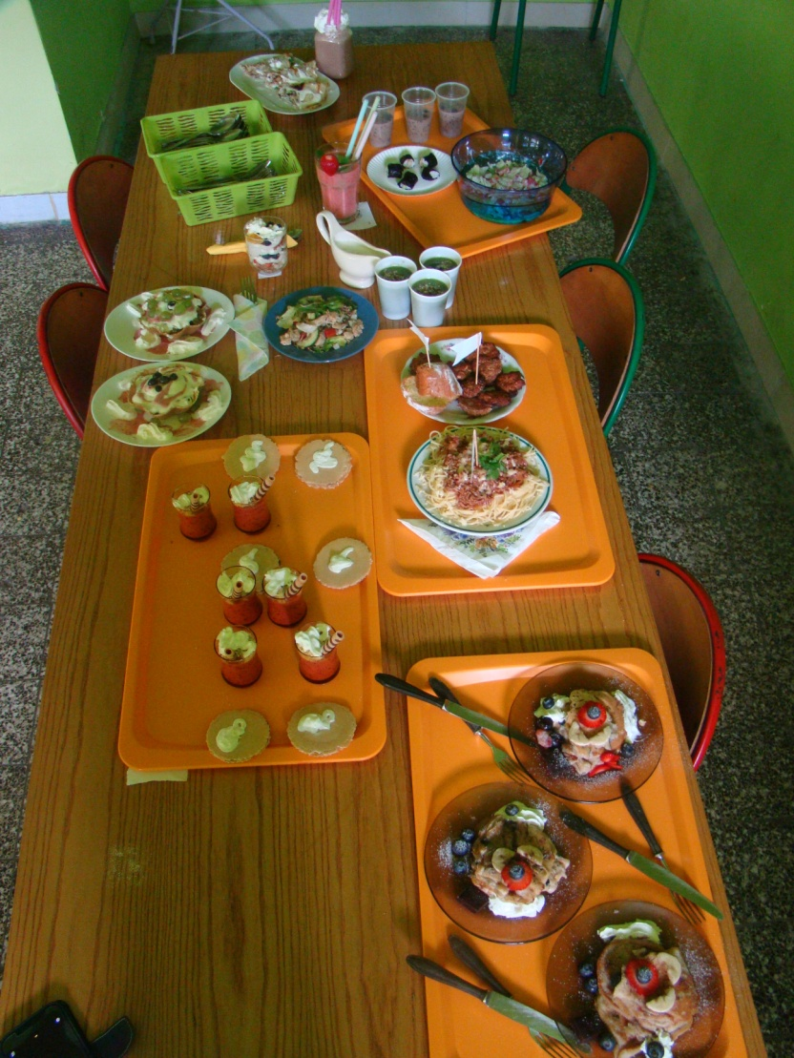

Slide 42
„Mam Talent”

Slide 43
„Dynia żywi, dynia bawi, dynia zdrowie nam poprawi”

Slide 44
Kształtowanie postaw prozdrowotnych uczniów „Europejski dzień przywracania czynności serca”

Slide 46
MATERIAŁY WYKORZYSTANE W PREZENTACJI ● B.Woynarowska (red.) (2016), Szkoła Promująca Zdrowie. Poradnik dla szkól i osób wspierających ich działania w zakresie promocji zdrowia. ● materiały szkoleniowe ROM-E Metis w Katowicach ● https://www.metis.pl/zdrowie/
DZIĘKUJEMY ZA UWAGĘ!

